Slide 1





Об электронной
платформе кадастровых работ

Slide 2

Личный кабинет кадастрового инженера
Значительный временной промежуток между подготовкой кадастровым инженером документов
и направлением их на рассмотрение государственному регистратору
Отсутствие возможности проверки результатов кадастровых работ с учетом актуальных сведений ЕГРН
БЫЛО
Ввод в эксплуатацию Электронной платформы кадастровых работ (ЭПКР), включающей:
создание заказа и поиск кадастрового инженера
формирование в автоматическом режиме на основе типовой формы и подписание сторонами договора подряда в электронном виде
выполнение кадастровых работ и осуществление учетно-регистрационных действий
формирование рейтинга кадастровых инженеров
СТАЛО
Снижение количества принимаемых решений о приостановлении кадастрового учета
Доступность выбора кадастровых инженеров
Информированность граждан сведениями о кадастровых инженерах
Повышение конкурентоспособности и, как следствие, снижение стоимости кадастровых работ
СОЦИАЛЬНО-ЗНАЧИМЫЙ ЭФФЕКТ

Slide 3
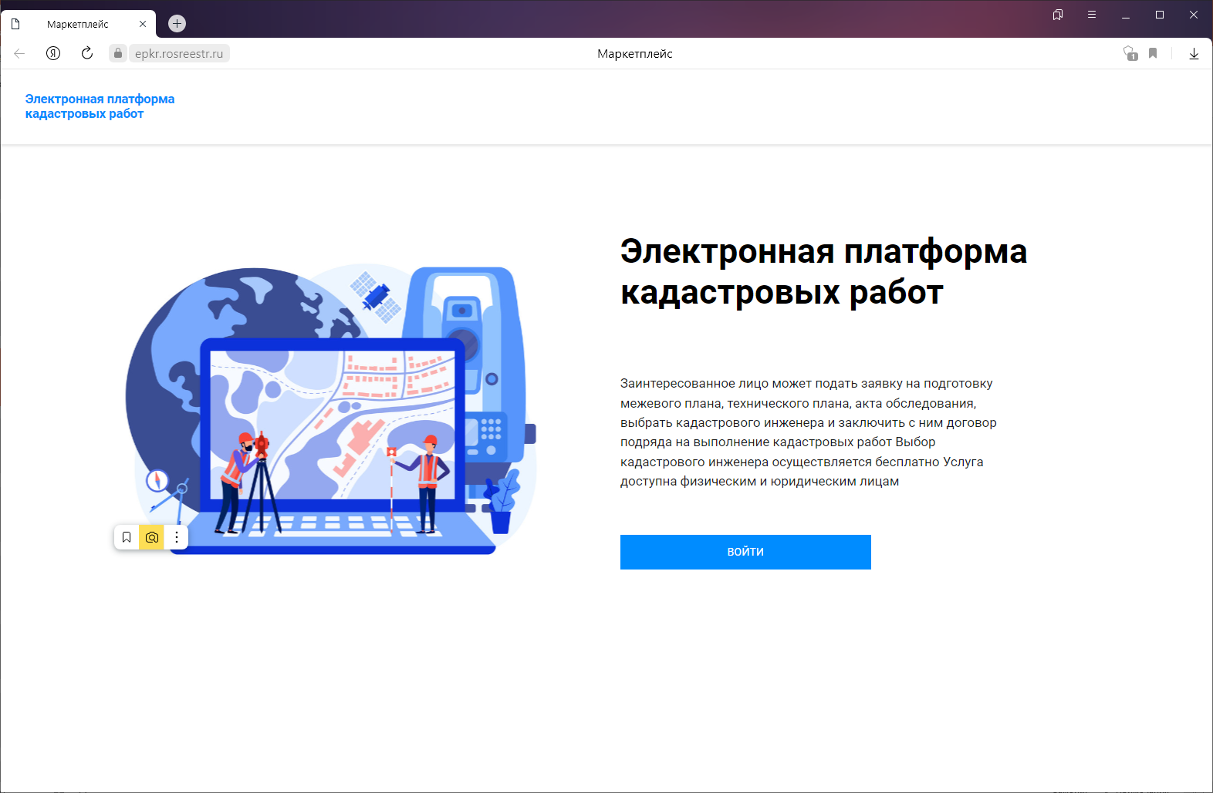
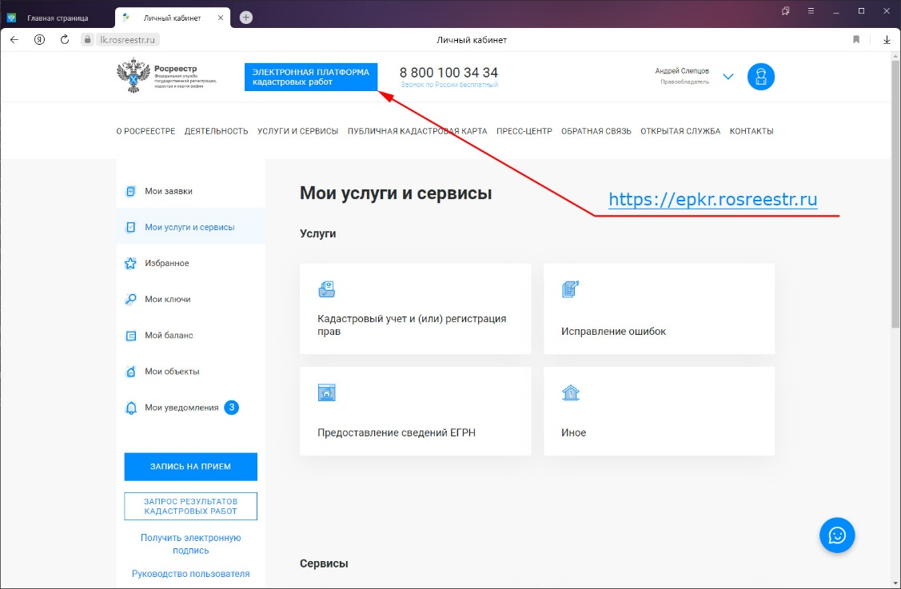
Где найти Электронную платформу кадастровых работ?
C 10 мая 2023 года:
Для кадастровых инженеров ЭПКР запущена в полнофункциональном режиме, вход осуществляется по прямой ссылке
https://epkr.rosreestr.ru
или из личного кабинета на сайте Росреестра
До 10 мая 2023 года:
ЭПКР функционирует в тестовом режиме,
вход осуществляется по прямой ссылке
https://epkr.rosreestr.ru

Slide 4
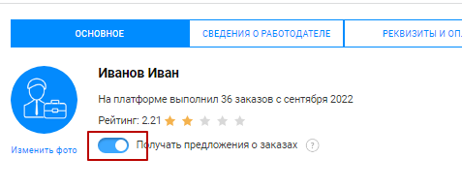
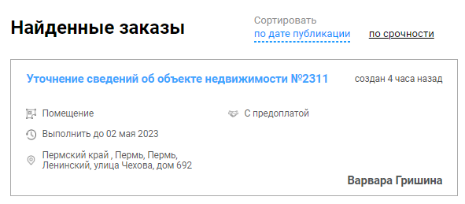


Процесс взаимодействия на ЭПКР (1 этап)
Регистрация на Электронной платформе
кадастровых работ
Формирование заказа и направление его
на рассмотрение кадастровым инженерам/
Поиск заказа кадастровым инженером
Выбор исполнителя кадастровых работ
Обсуждение условий
выполнения кадастровых
работ в виде чата
с возможностью
пересылки файлов

Slide 5
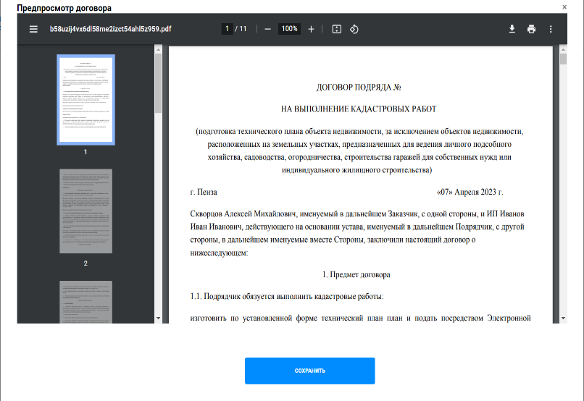
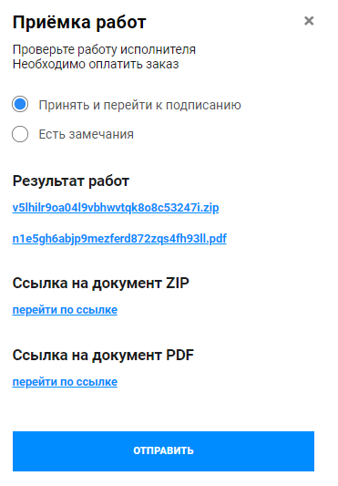
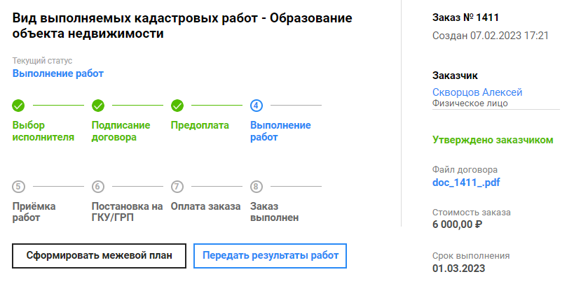
Процесс взаимодействия на ЭПКР (2 этап)
Заключение договора
на выполнение кадастровых работ
Выполнение кадастровых работ и осуществление
учетно-регистрационных действий (при необходимости)
Согласование итоговых документов и приемка работ
по контракту

Slide 6
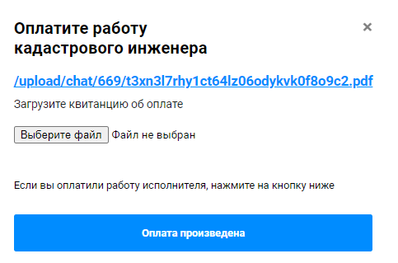
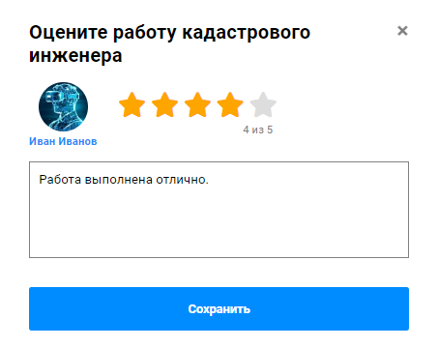
Процесс взаимодействия на ЭПКР (3 ЭТАП)
Оплата заказа
Оценка выполненных кадастровых работ

Slide 7
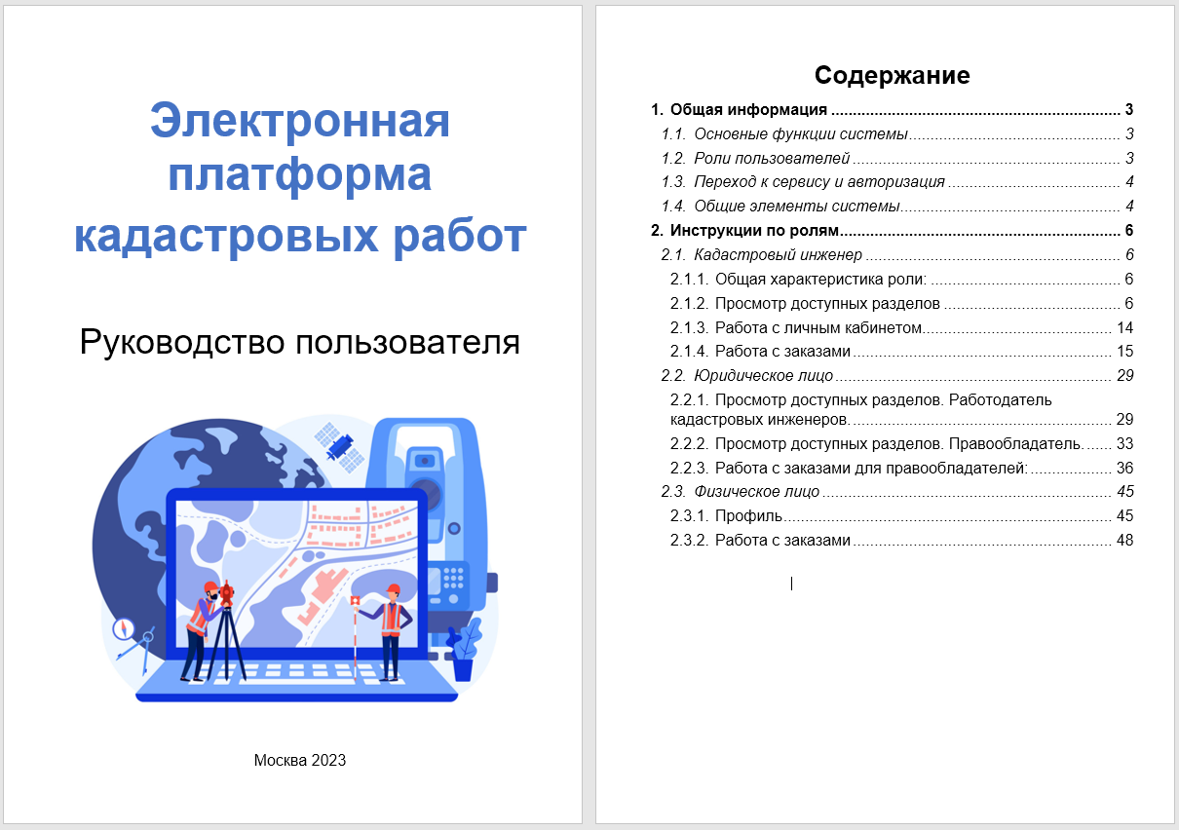
Информационные материалы
Разработано руководство пользователя, освещающее основные вопросы функционирования ЭПКР:
• создание и управление заказами
на выполнение кадастровых работ;
• выбор исполнителей заказа из числа зарегистрированных кадастровых инженеров;
• формирование документов (форма договора, акт выполненных работ);
• прием уведомлений;
• реагирование на опубликованные заказы на выполнение кадастровых работ;
• рейтинг кадастровых инженеров;
• хранение файлов, относящихся
к заказам на выполнение кадастровых работ;
• чат для общения.

Slide 8



Техническая поддержка ЭПКР
Ведомственный центр
телефонного обслуживания (ВЦТО)
8 (800) 100-34-34
Форма обратной связи
на официальном сайте Росреестра
rosreestr.gov.ru

Slide 9
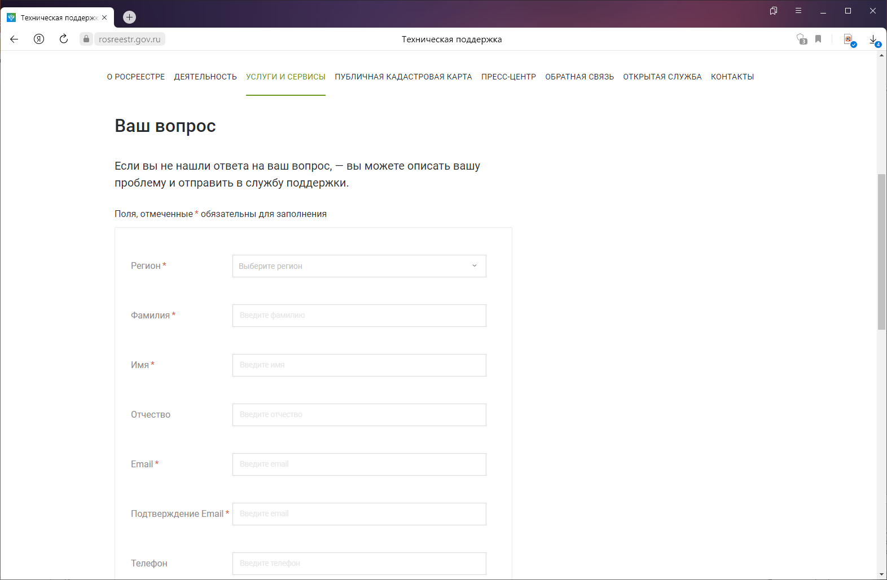
Порядок обращения в техподдержку ЭПКР
Выбор способа обращения:
звонок в ВЦТО
8 (800) 100-34-34
или заполнение
формы обратной связи
Формулирование запроса с обязательным использованием ключевых слов:
#кадастровый инженер
#электронная платформа кадастровых работ
Ответ на обращение будет направлен в срок от 3 до 5 рабочих дней

